Slide 1
Chương 1: Thế giới từ năm 1918 đến năm 1945

Slide 2
BÀI 2: CHÂU ÂU VÀ NƯỚC MỸ TỪ NĂM 1918 ĐẾN NĂM 1945

Slide 3
XÁC ĐỊNH VẤN ĐỀ

Slide 4
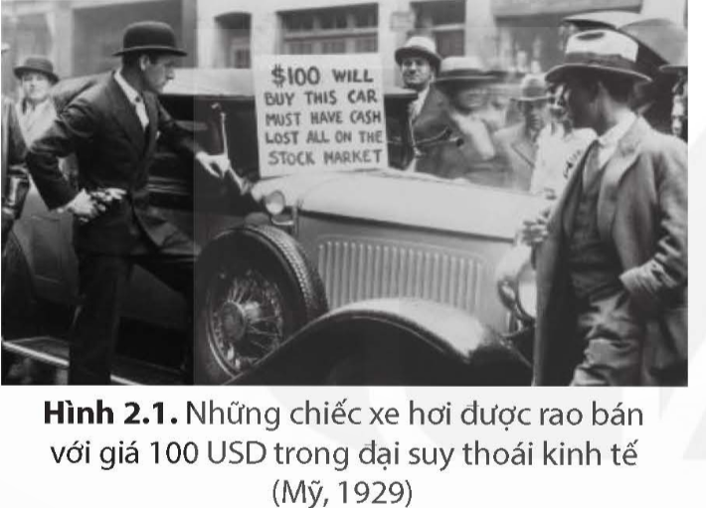
Quan sát và nhận biết những hình ảnh sau:

Slide 5
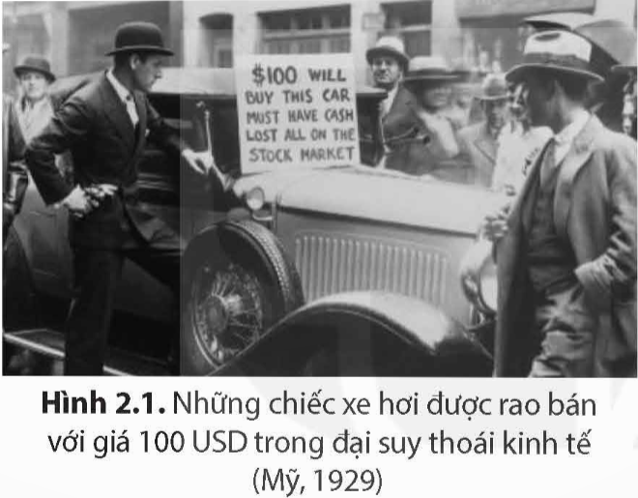

Slide 6
Trong bức hình có hình ảnh người đàn ông đang rao bán chiếc xe hơi của mình với dòng chữ “Chỉ 100 USD là bạn mua được chiếc xe này. Tôi cần tiền mặt. Tôi đã mất hết trên thị trường chứng khoán”. (Hàng tỷ USD bốc hơi khi thị trường chứng khoán Phố Wall sụp đổ khiến nhiều người kiệt quệ → nhiều người dân rơi vào cảnh phá sản.

Slide 7
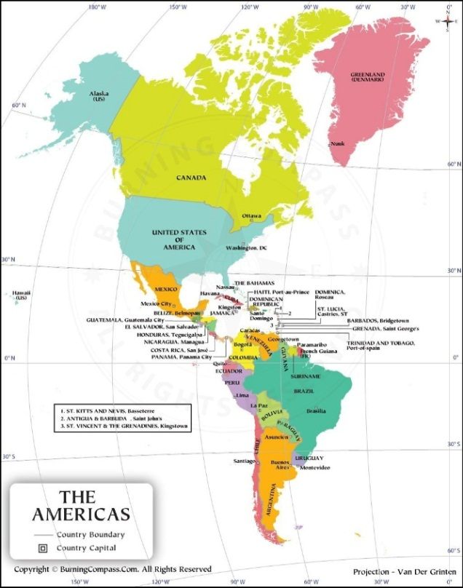
BÀI 2: CHÂU ÂU VÀ NƯỚC MỸ TỪ NĂM 1918 ĐẾN NĂM 1945
3
Nước Mỹ giữa hai cuộc chiến tranh thế giới
a. Kinh tế
Xác định vị trí địa lí, nêu một vài hiểu biết của em về nước Mỹ hiện nay?

Slide 8
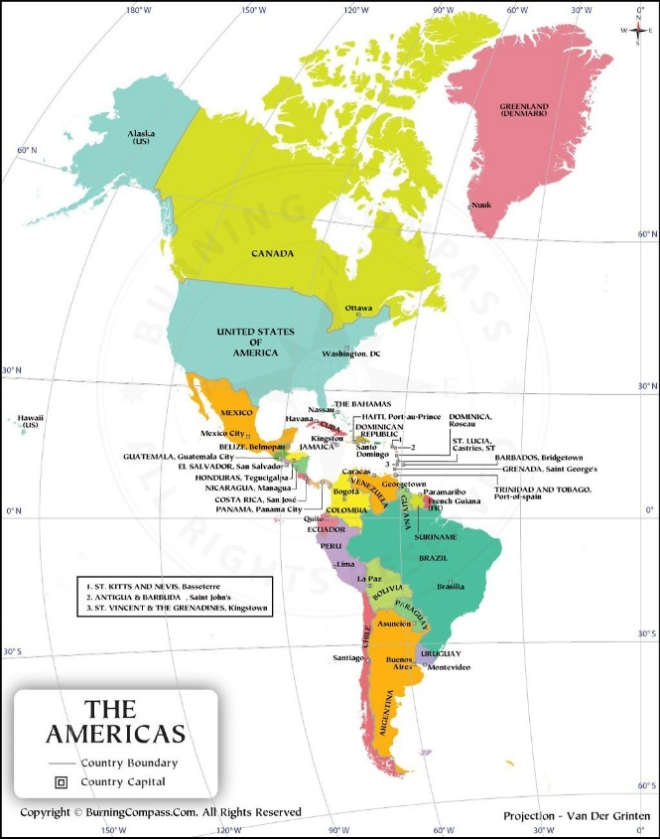
Mỹ (Hợp chủng quốc Hoa Kỳ) có diện tích hơn 9,8 triệu km2, nằm ở Châu Mỹ. Mỹ có diện tích lớn thứ 3 thế giới. vị trí địa lý Hoa Kỳ nằm tiếp giáp với hai đại dương lớn là Thái Bình Dương và Đại Tây Dương. Mỹ hiện nay có nền kinh tế đứng đầu thế giới.
Lược đồ châu Mỹ

Slide 9
BÀI 2: CHÂU ÂU VÀ NƯỚC MỸ TỪ NĂM 1918 ĐẾN NĂM 1945
3
Nước Mỹ giữa hai cuộc chiến tranh thế giới
Sau Chiến tranh thế giới thứ I, tình hình nước Mỹ như thế nào?
→ Mỹ không chịu ảnh hưởng của cuộc Chiến tranh thế giới thứ Nhất. Thậm chí, đây còn là cơ hội để Mỹ vươn lên vị trí số một thế giới.

Slide 10
THẢO LUẬN THEO KĨ THUẬT “Động não”
Nhiệm vụ: Tìm hiểu về chính sách đối nội, đối ngoại của Mỹ giữa hai cuộc chiến tranh.
Nhóm 1,2: Tìm hiểu về chính sách đối nội
Nhóm 3,4: Tìm hiểu về chính sách đối ngoại

Slide 11
Trong những năm 20 của thế kỉ XX, Đảng cộng hòa liên tục nắm chính quyền
CHÍNH SÁCH
ĐỐI NỘI
Năm 1930, Đảng Dân chủ giành thắng lợi trong cuộc bỏ phiếu bầu Quốc hội Mỹ
Năm 1932, Ph. Ru-dơ-ven lên làm Tổng thống.

Slide 12
- Mỹ theo đuổi lập trường chống Liên xô
- Thực hiện học thuyết Mơn-rô để bành trướng, can thiệp về quân sự khi cần thiết đối với Mỹ La-tinh.
CHÍNH SÁCH
ĐỐI NGOẠI
- 1933, đặt quan hệ ngoại giao với Liên Xô, “láng giềng thân thiện” với các nước Mỹ La-tinh.

Slide 13
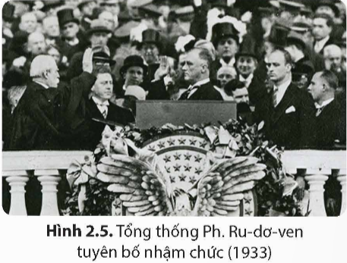
Em hãy nêu một vài hiểu biết của em về Tổng thống Ph.Ru-dơ-ven. Quan sát hình 2.5, em hãy cho biết sự kiện Tổng thống Ph. Ru-dơ-ven lên nắm quyền đã có tác động như thế nào đối với nước Mỹ? (dành cho nhóm 1)

Slide 14
Ph. Ru-dơ-ven (1882 - 1945)
Là Tổng thống tại vị lâu nhất trong lịch sử nước Mỹ, là một trong những nhân vật có tầm ảnh hưởng nhất trong thế kỷ 20. Trong sự nghiệp của mình, ông luôn nỗ lực không ngừng với mục tiêu cải thiện hơn nữa đời sống người dân, nâng cao vị thế nước Mỹ trên trường quốc tế.

Slide 15
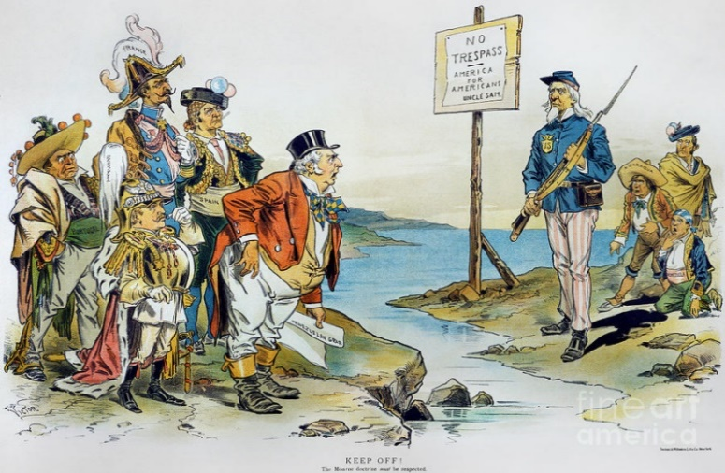
Nội dung chính của học thuyết Mơn-rô là gì? (dành cho nhóm 2)
Tranh cổ động học thuyết Mơn-rô

Slide 16
“Các quốc gia tại lục địa châu Mỹ, với địa vị tự do và độc lập đã được thừa nhận và duy trì, từ nay về sau không còn bị xem là đối tượng của thực dân hóa trong tương lai do bất cứ một cường quốc Châu Âu nào tiến hành”
Tranh cổ động học thuyết Mơn-rô

Slide 17
CHÍNH SÁCH
ĐỐI NỘI
CHÍNH SÁCH
ĐỐI NGOẠI
Đảng Cộng hòa và Đảng Dân chủ thay nhau cầm quyền
1932, Ph. Ru-dơ-ven lên làm Tổng thống.
Chống Liên Xô
Bành trướng, can thiệp quân sự đối với khu vực Mỹ La – tinh.
1933, đặt quan hệ ngoại giao với Liên Xô, “láng giềng thân thiện” với các nước Mỹ La-tinh.

Slide 18
BÀI 2: CHÂU ÂU VÀ NƯỚC MỸ TỪ NĂM 1918 ĐẾN NĂM 1945
3
Nước Mỹ giữa hai cuộc chiến tranh thế giới
b. Sự phát triển kinh tế

Slide 19
THẢO LUẬN THEO KĨ THUẬT
“ THINK, PAIR, SHARE”
Nhiệm vụ: Nền kinh tế Mỹ trước và sau cuộc đại suy thoái kinh tế như thế nào?

Slide 20
- 1923 – 1929 sản lượng công nghiệp Mỹ tăng 69%
Trước khủng hoảng: Những năm 20 của thế kỉ XX, Mỹ bước vào thời kì hoàng kim
- 1929, Mỹ chiếm 48% sản lượng công nghiệp thế giới, đứng đầu về sản xuất ô tô, thép và dầu mỏ.
- Nền kinh tế, tài chính Mỹ bị chấn động dữ dội.
Sau khi khủng hoảng bùng nổ
- Tổng thống Ph. Ru-dơ-ven đã thực hiện Chính sách mới. → Chính sách mới đã cứu nguy cho tư bản Mỹ, giúp Mỹ duy trì chế độ dân chủ tư sản, tình hình chính trị, xã hội dần ổn định.

Slide 21
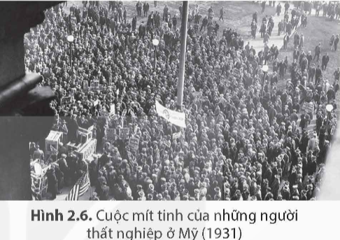
BÀI 2: CHÂU ÂU VÀ NƯỚC MỸ TỪ NĂM 1918 ĐẾN NĂM 1945
3
Nước Mỹ giữa hai cuộc chiến tranh thế giới
b. Sự phát triển kinh tế
Quan sát hình ảnh 2.6, cho em những hiểu biết gì?

Slide 22
Thấy được đại suy thoái là thảm kịch tồi tệ trong lịch sử nước Mỹ, khiến tình trạng thất nghiệp tăng cao, người dân lâm vào tình cảnh đói nghèo, mất nhà cửa và hàng trăm nghìn người đi khắp đất nước để tìm việc làm trong tuyệt vọng, vì thế họ bắt đầu các cuộc mít tinh. Năm 1933, tỷ lệ thất nghiệp nước Mỹ lên tới 25%.

Slide 23
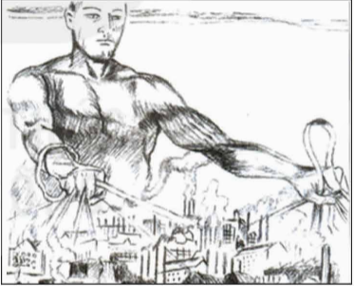
BÀI 2: CHÂU ÂU VÀ NƯỚC MỸ TỪ NĂM 1918 ĐẾN NĂM 1945
3
Nước Mỹ giữa hai cuộc chiến tranh thế giới
b. Sự phát triển kinh tế
Quan sát, mô tả hình 2.7, em có nhận xét gì về Chính sách mới.
Hình 2.7. Bức tranh đường thời mô tả Chính sách mới của Mỹ (người khổng lồ tượng trưng cho Nhà nước)

Slide 24
Nội dung của Chính sách mới
chủ yếu gồm:
Đạo luật điều chỉnh nông nghiệp
Đạo luật phục hưng công nghiệp là quan trọng nhất.
Đạo luật ngân hàng
Đạo luật cứu trợ người thất nghiệp
Đạo luật phục hưng công nghiệp
=> Bản chất: tăng cường vai trò của nhà nước trong quản lí và điều tiết nền kinh tế.

Slide 25
- Những năm 20 của thế kỉ XX, Mỹ bước vào thời kì hoàng kim
b.Sự phát triển kinh tế
- Từ tháng 10/1929, cuộc đại suy thoái bùng nổ khiến nền kinh tế, tài chính Mỹ bị chấn động dữ đội
- Giải pháp: Ph.Ru-dơ-ven đã thực hiện Chính sách mới đã giúp Mỹ thoát khỏi khủng hoảng, ổn định kinh tế, xã hội.

Slide 26
HỘP QUÀ MAY MẮN

Slide 27
1
2
3
4
5
6
7

Slide 28
A. Xuất hiện một số quốc gia mới.
1
B. Các nước thắng trận và bại trận đều bị suy sụp về kinh tế.
Chiến tranh thế giới thứ nhất (1914 – 1918) đã để lại hậu quả nghiêm trọng gì đối với các nước tư bản châu Âu?
C. Sự khủng hoảng về chính trị.
D. Cao trào cách mạng bùng nổ mạnh mẽ.

Slide 30
2
A. Các Xô viết đại biểu công nhân, binh lính được thành lập.
B. Chế độ quân chủ bị lật đổ, thiết lập chế độ cộng hòa tư sản.
Kết quả lớn nhất của Cách mạng tháng 11- 1918 ở Đức là gì?
C. Thành quả của cách mạng rơi vào tay giai cấp tư sản.
D. Quần chúng được tập dượt trong đấu tranh.

Slide 32
3
A. Sự trưởng thành của giai cấp công nhân ở mỗi nước.
B. Tấn công mạnh mẽ vào chính quyền thống trị ở các nước.
Đâu được xem là kết quả lớn nhất của cao trào cách mạng 1918 - 1923 ở châu Âu?
C. Sự ra đời của các Đảng cộng sản ở mỗi nước.
D. Lật đổ chế độ quân chủ tồn tại ở mỗi nước.

Slide 34
4
A. Cao trào cách mạng dâng cao ở các nước thuộc châu Âu dẫn đến sự thành lập các đảng cộng sản ở nhiều nước.
B. Chính quyền tư sản đàn áp khủng bố phong trào của quần chúng.
Đâu là nguyên nhân dẫn đến sự ra đời của Quốc tế cộng sản?
C. Những hoạt động tích cực của Lê-nin và Đảng Bôn-sê-vích Nga.
D. Quốc tế thứ hai giải tán.

Slide 36
5
A. Giai cấp công nhân thế giới.
B. Đảng cộng sản của các nước trên thế giới.
Quốc tế cộng sản trở thành một tổ chức của lực lượng nào?
C. Khối liên minh công – nông tất cả các nước.
D. Giai cấp vô sản và các dân tộc bị áp bức trên thế giới.

Slide 38
6
A. Đi theo con đường phát xít hóa.
B. Quyết định đưa Hít – le lên làm Thủ tướng.
Năm 1933, nước Đức đã làm gì để đối phó với đại suy thoái kinh tế và phong trào cách mạng dâng cao?
C. Phân chia lại khu vực trong nước.
D. Phát động nhiều cuộc chiến tranh phân chia lại thế giới.

Slide 40
7
A. Khủng hoảng chính trị ở Pháp.
B. Nhà máy Đức bị phá sản hàng loạt.
Sự kiện nào mở đầu cho cuộc đại suy thoái kinh tế trầm trọng?
C. Thị trường chứng khoán Niu Oóc sụp đổ.
D. Hàng chục triệu người thất nghiệp ở Pháp.

Slide 43
VẬN DỤNG

Slide 44
Tìm hiểu thông tin trên sách, báo và internet, viết đoạn văn ngắn giới thiệu về Chính sách mới của Tổng thống Ph. Ru-dơ-ven nhằm đưa nước Mỹ thoát khỏi cuộc đại suy thoái kinh tế.

Slide 45
NHIỆM VỤ HỌC TẬP Ở NHÀ
Đọc, tìm hiểu trước bài 3: Châu Á từ năm 1918 đến năm 1945
Quan sát, mô tả một số hình ảnh trong bài
Sưu tầm tư liệu về Nhật Bản, phong trào đấu tranh giành độc lập dân tộc ở châu Á trong giai đoạn 1918 – 1945.
Tiếp tục sưu tầm tư liệu, hình ảnh liên quan đến bài 2

